Slide 1
LES AURORES POLAIRES
Aurélia Perdriel
Tradathlon 2023

Slide 2
Qu’est-ce qu’une aurore polaire ?
Phénomène lumineux dû à la collision entre les particules du vent solaire et les particules de l'atmosphère terrestre (la thermosphère).

Slide 3
Définitions
Vent solaire : particules émises par le Soleil au cours de réactions nucléaires
Magnétosphère : champ magnétique, bouclier de protection autour de la Terre

Slide 4
Deux types d’aurores polaires selon leur emplacement géographique :
Hémisphère Nord : aurores boréales
Hémisphère Sud : aurores australes
Près des pôles magnétiques, d’où le nom de « polaires »

Slide 5
Émission de particules solaires et magnÉtosphère

Slide 6
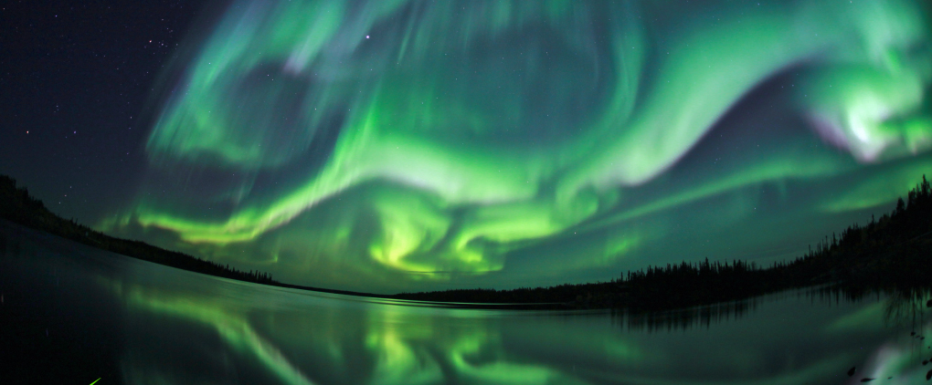
Yellowknife, Canada

Slide 7
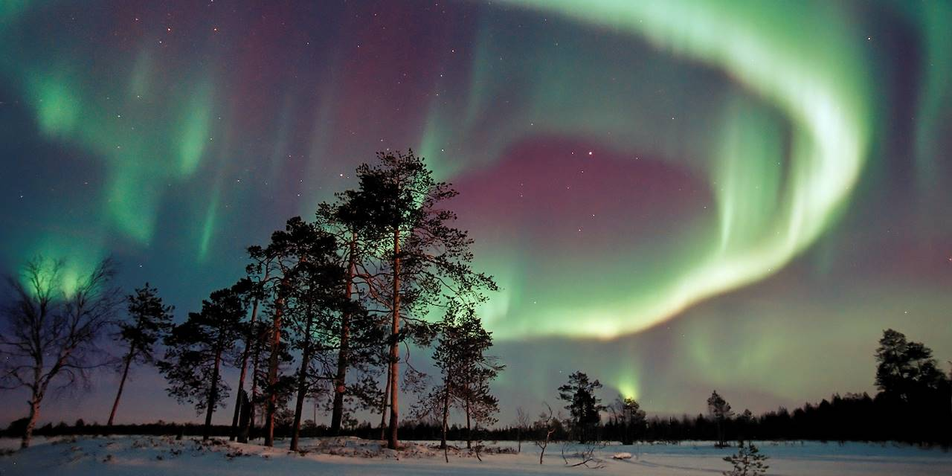
Laponie

Slide 8
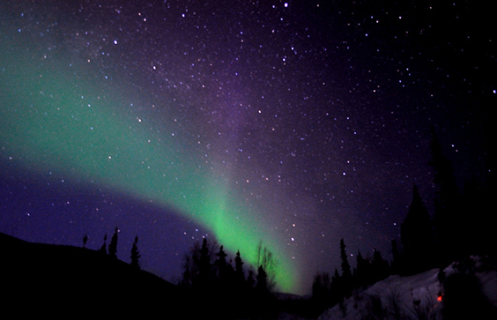
Alaska

Slide 9
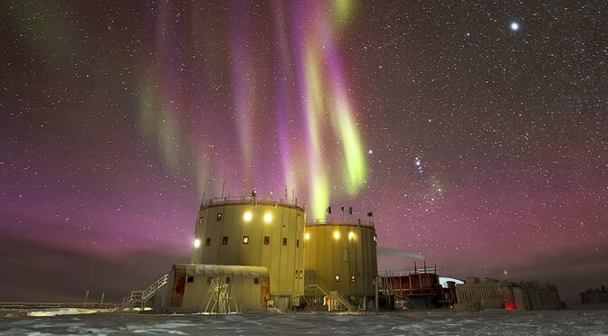
Base scientifique Concordia, Antarctique

Slide 10
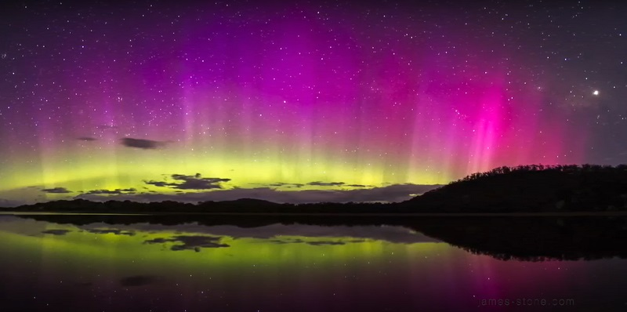
Île Bruny, Australie

Slide 11
Merci

